Slide 1
Лекция 3. Начальный период евангельской истории:
События, предшествующие рождеству Христа Спасителя

Slide 2
Родословие Господа нашего Иисуса Христа
(Мф. 1, 1-17; Лк. 3, 23-38).
Родословие ап. Матфея | Родословие ап. Луки
От Авраама до Иосифа | От Иосифа до Адама (Бога)
Цель – доказать, что Господь Иисус Христос происходит, как это, согласно ветхозаветным пророчествам, надлежало Мессии, от Авраама и Давида. | Цель – показать, что Господь Иисус Христос принадлежит всему человечеству и является спасителем всех людей, поэтому ведет родословную до Самого Бога.
Иосиф – сын Иакова | Иосиф – сын Илия
Салафиил (отец Зоровавеля) – сын Иехонии | Салафиил (отец Зоровавеля) – сын Нирии
Делит родословие на 3 части по 14 родов согласно еврейской традиции. (14 число царя Давида)
Включает в родословную женщин-блудниц, показывая, что бог не погнушавшийся причислить к избранному народу таких женщин, не гнушается призывать язычников и грешников в Свое Царство

Slide 3
Доказательство того, что Пресвятая Дева происходила из рода Давидова
Дева Мария несомненно была единственной дочерью своих родителей (Иоакима и Анны);
«И всякая дочь, наследующая удел в коленах сынов Израилевых, должна быть женою кого-нибудь из племени колена отца своего, чтобы сыны Израилевы наследовали каждый удел отцов своих» (Чис. 36, 8);
Иосиф – обрученный муж Марии - был из колена Давидова (см. родословию).

Slide 4
Пророчества о грядущем Миссии
Потомок Авраама - «И Я произ­веду от тебя великий народ, и благословлю тебя, и возвеличу имя твое; и будешь ты в благословение. Я благословлю благословляющих тебя, и злословящих тебя прокляну; и благословятся в тебе все племена земные» (Быт. 12,2-3).
Потомок Исаака – «Бог же сказал (Аврааму): именно Сарра, жена твоя, родит тебе сына, и ты наречешь ему имя: Исаак; и поставлю завет Мой с ним заветом вечным (в том, что Я буду Богом ему и) потомству его после него» (Быт. 17,19).
Потомок Иакова – «Вижу Его, но ныне еще нет; зрю Его, но не близко. Восходит звезда от Иакова и восстает жезл от Израиля, и разит князей Моава и сокрушает всех сынов Сифовых. Едом будет под владением, Сеир будет под владением врагов своих, а Израиль явит силу свою. Происшедший от Иакова овладеет и погубит оставшееся от города» (Числ. 24,15-19).

Slide 5
От колена Иудина – «Иуда! тебя восхвалят братья твои… Молодой лев Иуда, с добычи, сын мой, поднимается. Преклонился он, лег, как лев и как львица: кто поднимет его? Не отойдет скипетр от Иуды и законодатель от чресл его, доколе не приидет Примиритель, и Ему покорность народов» (Быт. 49,8-10).
Из дома Давидова – «Ибо младенец родился нам - Сын дан нам; владычество на раменах Его… Умножению владычества Его и мира нет предела на престоле Давида и в царстве его, чтобы Ему утвердить его и укрепить его судом и правдою отныне и до века» (Ис. 9,6-7). «Он будет велик и наречется сыном Всевышнего, и даст Ему Господь Бог пре­стол Давида, отца Его; и будет царствовать над домом Иакова во веки, и Царству Его не будет конца» (Лк. 1,30-33).

Slide 6
Авраам родил Исаака; Исаак родил Иакова; Иаков родил Иуду и братьев его; Иуда родил Фареса и Зару от Фамари; Фарес родил Есрома; Есром родил Арама; Арам родил Аминадава; Аминадав родил Наассона; Наассон родил Салмона; Салмон родил Вооза от Рахавы; Вооз родил Овида от Руфи; Овид родил Иессея; Иессей родил Давида царя; Давид царь родил Соломона от бывшей за Уриею; Соломон родил Ровоама; Ровоам родил Авию; Авия родил Асу; Аса родил Иосафата; Иосафат родил Иорама; Иорам родил Озию; Озия родил Иоафама; Иоафам родил Ахаза; Ахаз родил Езекию; Езекия родил Манассию; Манассия родил Амона; Амон родил Иосию; Иосия родил Иоакима; Иоаким родил Иехонию и братьев его, перед переселением в Вавилон. По переселении же в Вавилон, Иехония родил Салафииля; Салафииль родил Зоровавеля; Зоровавель родил Авиуда; Авиуд родил Елиакима; Елиаким родил Азора; Азор родил Садока; Садок родил Ахима; Ахим родил Елиуда; Елиуд родил Елеазара; Елеазар родил Матфана; Матфан родил Иакова; Иаков родил Иосифа, мужа Марии, от Которой родился Иисус, называемый Христос.
Иисус, начиная Свое служение, был лет тридцати, и был, как думали, Сын Иосифов, Илиев, Матфатов, Левиин, Мелхиев, Ианнаев, Иосифов, Маттафиев, Амосов, Наумов, Еслимов, Наггеев, Маафов, Маттафиев, Семеиев, Иосифов, Иудин, Иоаннанов, Рисаев, Зоровавелев, Салафиилев, Нириев, Мелхиев, Аддиев, Косамов, Елмодамов, Иров, Иосиев, Елиезеров, Иоримов, Матфатов, Левиин, Симеонов, Иудин, Иосифов, Ионанов, Елиакимов, Мелеаев, Маинанов, Маттафаев, Нафанов, Давидов, Иессеев, Овидов, Воозов, Салмонов, Наассонов, Аминадавов, Арамов, Есромов, Фаресов, Иудин, Иаковлев, Исааков, Авраамов, Фаррин, Нахоров, Серухов, Рагавов, Фалеков, Еверов, Салин, Каинанов, Арфаксадов, Симов, Ноев, Ламехов, Мафусалов, Енохов, Иаредов, Малелеилов, Каинанов, Еносов, Сифов, Адамов, Божий.
Христианский ученый Юлий Африкан объясняет эти разночтения ветхозаветным законом ужичества: «Первенец, которого она родит, останется с именем брата его умершего, чтобы имя его не изгладилось в Израиле» (Втор 25:5-6). То есть указывается не биологический отец, а фактический.
Иаков и Илий были сводными братьями. Отцы у них были разные, но мать одна, Эста. Таким образом, когда Илий умер, Иаков, взяв за себя его жену, восстановил род брата, зачав Иосифа. Отсюда и вышло разногласие, так как св. Лука ведет род Иосифа через Рисая, сына Зоровавеля, и Илия, а св. Матфей – через Авиуда, другого сына Зоровавеля, и Иакова.
Блж. Иероним: «В родословной Спасителя не указывается ни одной святой женщины, а упоминаются только такие из них, которых порицает Священное Писание, чтобы показать, что Пришедший ради грешников, происходя от грешников, изгладил грехи всех».

Slide 7
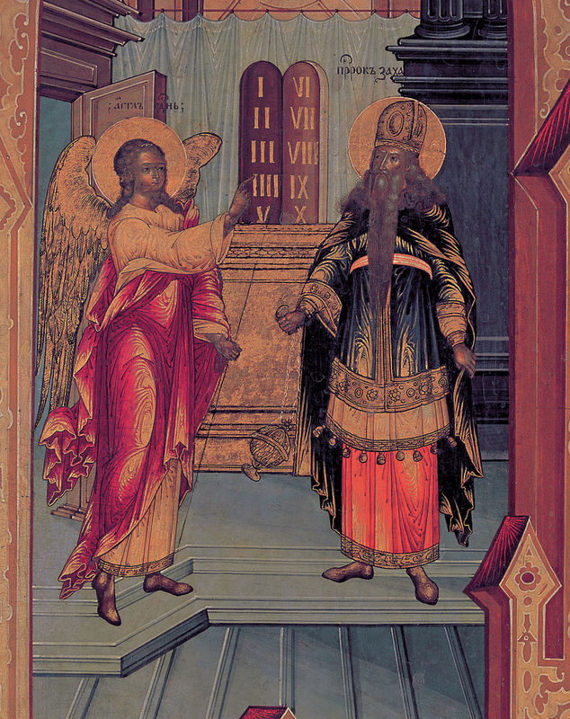
Благовестие Захарии о рождении Иоанна Предтечи
Лк. 1, 5-25 ст.

Slide 8
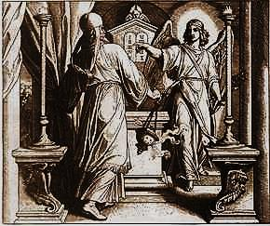
Благовестие Захарии о рождении Иоанна Предтечи
(Лк. 1, 5-25)
5. Во дни Ирода, царя Иудейского, был священник из Авиевой чреды, именем Захария, и жена его из рода Ааронова, имя ей Елисавета.
6. Оба они были праведны пред Богом, поступая по всем заповедям и уставам Господним беспорочно.
7. У них не было детей, ибо Елисавета была неплодна, и оба были уже в летах преклонных.
8. Однажды, когда он в порядке своей чреды служил пред Богом,
9. по жребию, как обыкновенно было у священников, досталось ему войти в храм Господень для каждения,
10. а все множество народа молилось вне во время каждения, —
11. тогда явился ему Ангел Господень, стоя по правую сторону жертвенника кадильного.
12. Захария, увидев его, смутился, и страх напал на него.
13. Ангел же сказал ему: не бойся, Захария, ибо услышана молитва твоя, и жена твоя Елисавета родит тебе сына, и наречешь ему имя: Иоанн;
14. и будет тебе радость и веселие, и многие о рождении его возрадуются,
15. ибо он будет велик пред Господом; не будет пить вина и сикера, и Духа Святаго исполнится еще от чрева матери своей;
16. и многих из сынов Израилевых обратит к Господу Богу их;
17. и предъидет пред Ним в духе и силе Илии, чтобы возвратить сердца отцов детям, и непокоривым образ мыслей праведников, дабы представить Господу народ приготовленный.
18. И сказал Захария Ангелу: по чему я узнаю это? ибо я стар, и жена моя в летах преклонных.
19. Ангел сказал ему в ответ: я Гавриил, предстоящий пред Богом, и послан говорить с тобою и благовестить тебе сие;
20. и вот, ты будешь молчать и не будешь иметь возможности говорить до того дня, как это сбудется, за то, что ты не поверил словам моим, которые сбудутся в свое время.
21. Между тем народ ожидал Захарию и дивился, что он медлит в храме.
22. Он же, выйдя, не мог говорить к ним; и они поняли, что он видел видение в храме; и он объяснялся с ними знаками, и оставался нем.
23. А когда окончились дни службы его, возвратился в дом свой.
24. После сих дней зачала Елисавета, жена его, и таилась пять месяцев и говорила:
25. так сотворил мне Господь во дни сии, в которые призрел на меня, чтобы снять с меня поношение между людьми.

Slide 9
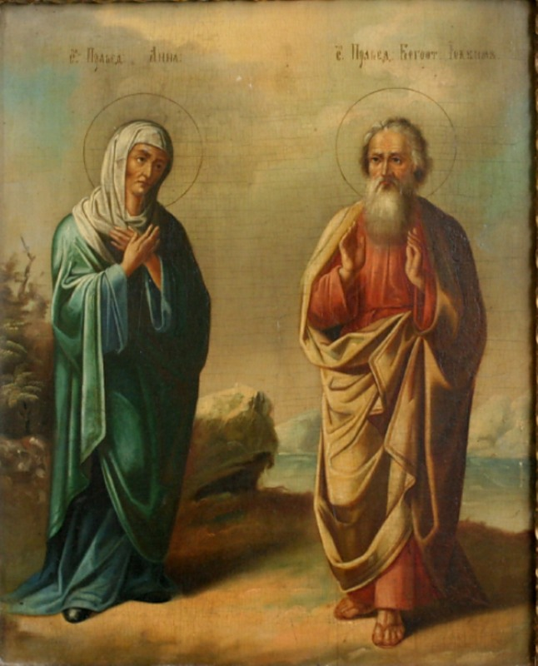
5 стих: «Во дни Ирода, царя Иудейского, был священник из Авиевой чреды, именем Захария, и жена его из рода Ааронова, имя ей Елисавета»
Ирод, сын Антипатра, согласно «Иудейским древностям» Иосифа Флавия правил в Иудее с 714 по 750 гг. от основания Рима (5 г. до Р. Х.)
Захария был священником из Авиевой чреды, одной из 24, которая еженедельно сменяла друг друга согласно установлению царя Давида. Распределение служение внутри чреды между священниками происходило путем бросания жребия.
Имя Захария в перев. с евр. означает «тот, о ком вспомнил Яхве» или «память Яхве»
Имя Елизавета в перев. с евр. означает «клятва Божия», («покой Божий»)

Slide 10
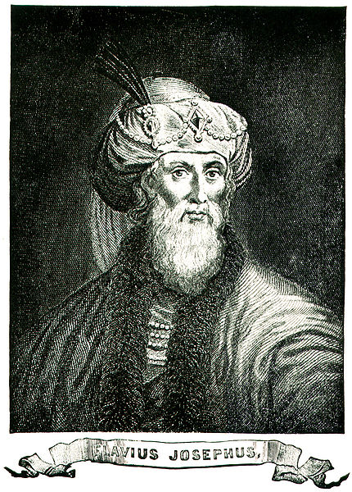
Иосиф Флавий (37 -100 гг. ) -
знаменитый еврейский историк и военачальник
известен дошедшими до нас на греческом языке трудами — «Иудейская война» (о восстании 66-71 гг.) и «Иудейские древности» (изложение истории евреев от сотворения мира до Иудейской войны).

Slide 11
См. Пар. 24 гл.
Аарон
Надав
Авиуд
Елеазар
Ихфамар
1) Иегоиарив
3) Харим
5) Малхия
7) Гаккоца
9) Иешуй
……
Всего 16 черед
2) Иедаий
4) Сеорим
6) Миямин
8) Авия
10) Шехания
……
Всего 8 черед

Slide 12
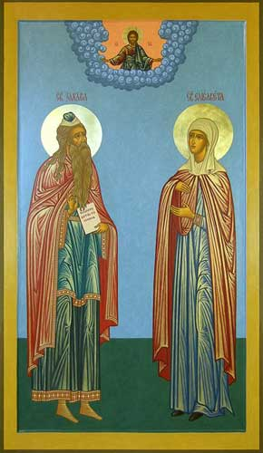
6-7 стихи: «Оба они были праведны пред Богом, поступая по всем заповедям и уставам Господним беспорочно. У них не было детей, ибо Елисавета была неплодна, и оба были уже в летах преклонных».
Блж. Феофилакт: «Часто некоторые бывают праведны, но не пред Богом, а по видимости и пред людьми. Захария же и Елисавета были праведны пред Богом».
Блж. Феофилакт: «Жены праведников и сами праведные часто были бездетны, чтобы ты познал, что Закон требует многочадия не плотского, а духовного».

Slide 13
8-10 стихи: «Однажды, когда он в порядке своей чреды служил пред Богом, по жребию, как обыкновенно было у священников, досталось ему войти в храм Господень для каждения, а все множество народа молилось вне во время каждения».
«Однажды» - согласно исследованию библейской хронологии явление Ангела Захарии случилось во втором полугодии 748 г. по основании Рима (6 г. до Р.Х.);
«войти в храм Господень для каждения» - имеется ввиду святилище, где стоял кадильный алтарь.

Slide 14
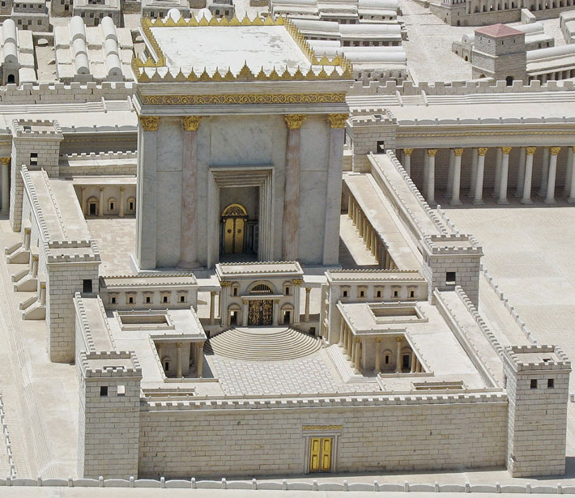
Иерусалимский храм
Построен Соломоном на г. Сион в 950 г. до Р. Х.;
Разрушен Навуходоносором при завоевании Иудеи Вавилонской империей в 586 г. до Р. Х.;
Построен заново Зоровавелем на том же месте в 516 г. до Р. Х. по окончании Вавилонского плена, но меньших размеров;
Перестроен царем Иродом в 20 г. до Р. Х.

Slide 15
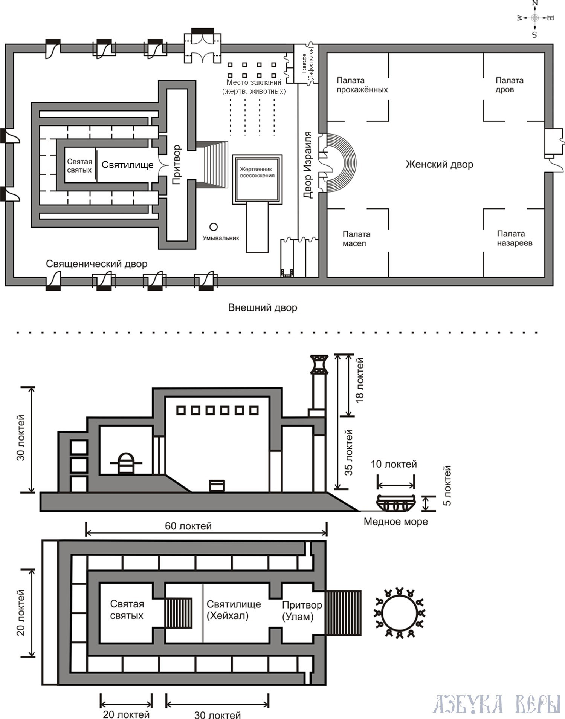

Slide 17
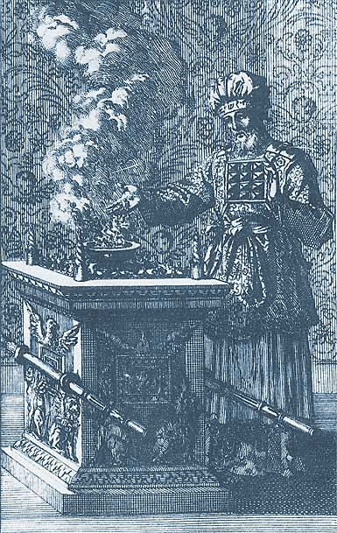
Кадильный жертвенник
Помещался перед завесой, висящей у входа в Святая святых и был сделан из кедрового дерева, покрытого золотом (3 Цар. 7, 48). Его верхняя плоскость имела равные стороны, 1×1 локоть (52×52 см), а его высота составляла 2 локтя (105 см). На каждом из его углов были рогообразные выступы. Золотые кольца по бокам позволяли переносить его при помощи позолоченных шестов из акации

Slide 18
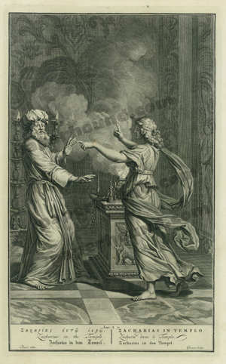
11-12 стихи: «Тогда явился ему Ангел Господень, стоя по правую сторону жертвенника кадильного. Захария, увидев его, смутился, и страх напал на него».
Правая сторона считалась у евреев счастливою, поэтому явление по правую сторону жертвенника свидетельствует о благой цели посещения Ангела;
Но Захария все-равно испугался, так как увидеть Ангела в Ветхом Завете означает увидеть Самого Бога, а «лица Моего не можно тебе увидеть» - говорит Господь, - «потому что человек не может увидеть Меня и остаться в живых» (Исх. 33, 20).

Slide 19
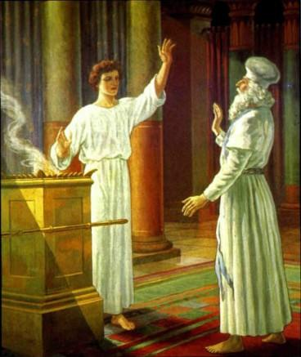
13 стих: «Ангел же сказал ему: не бойся, Захария, ибо услышана молитва твоя, и жена твоя Елисавета родит тебе сына, и наречешь ему имя: Иоанн»
Блж. Феофилакт: «услышана молитва твоя об отпущении грехов народа, ибо ты родишь сына, чрез которого будет отпущение грехов»
А в качестве доказательства истинности слов «знамение: Елисавета родит тебе сына» не смотря на свой возраст
Иоанн с евр. – «Бог милостив»

Slide 20
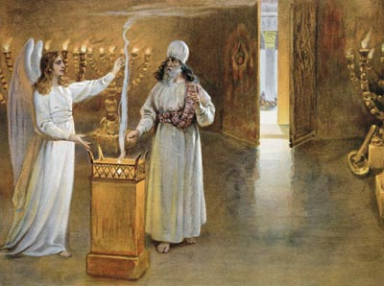
14-17 стихи: «И будет тебе радость и веселие, и многие о рождении его возрадуются, ибо он будет велик пред Господом; не будет пить вина и сикера, и Духа Святаго исполнится еще от чрева матери своей; и многих из сынов Израилевых обратит к Господу Богу их; и предъидет пред Ним в духе и силе Илии, чтобы возвратить сердца отцов детям, и непокоривым образ мыслей праведников, дабы представить Господу народ приготовленный».
будет велик пред Господом
«возвратить сердца отцов детям»
будет назореем на всю свою жизнь
1) обратить евреев к апостолам, ибо иудеи были отцы, а апостолы - дети их; 2) возвратить сердцам родителей любовь к детям; 3) Свт. Игнатий Кавказский: «Что должен был вернуть Иоанн? Сердечные чувствования родоначальников израильтян, Авраама и святых рода израильского».
Будет исполнен дарами Святого Духа еще во чреве матери
В своей пламенной ревности, строгой подвижнической жизни, проповеди покаяния и обличения нечестия уподобится пророку Илии
Его главная цель - подготовить народ иудейский к пришествию Мессии, к учению Иисуса Христа о «царстве не от мира сего»
Блж. Феофлакт: «Пришел он "в духе Илии", потому что как в Илии действовала благодать, так и в Иоанне, и как Илия - предтеча второго пришествия, так Иоанн – первого... пришел в силе и духе Илии, потому что и он был пустынник, воздержник и обличитель, как Илия».

Slide 21
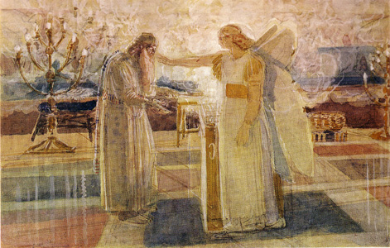
18-20 ст. «И сказал Захария Ангелу: по чему я узнаю это? ибо я стар, и жена моя в летах преклонных. Ангел сказал ему в ответ: я Гавриил, предстоящий пред Богом, и послан говорить с тобою и благовестить тебе сие; и вот, ты будешь молчать и не будешь иметь возможности говорить до того дня, как это сбудется, за то, что ты не поверил словам моим, которые сбудутся в свое время».
Гавриил с евр. значит «сила Божия» или «сильный Божий»
Захария наказывается немотой и глухотой за неверие
Своим неверием Захария предызобразил иудейский народ
Блж. Феофилакт:
«Ибо как он, старый и бесплодный, и неповеривший, родил сына, большего пророков, так и церковь иудейская и иерархия, хотя застарела и была бесплодна и неверна, и преслушна, однако же, родила во плоти Слово Божие, Владыку пророков».

Slide 22
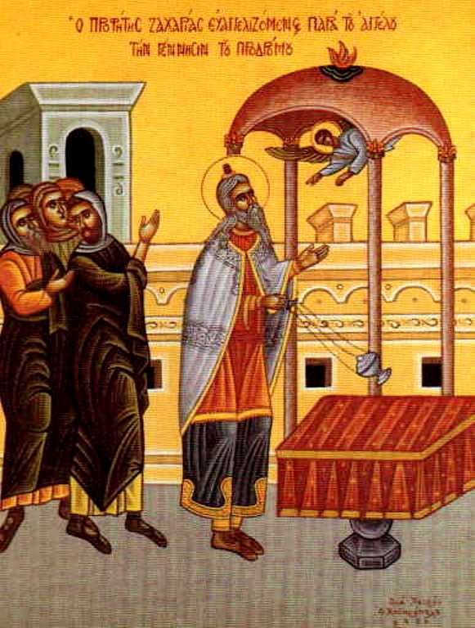
21-23 стихи: «Между тем народ ожидал Захарию и дивился, что он медлит в храме. Он же, выйдя, не мог говорить к ним; и они поняли, что он видел видение в храме; и он объяснялся с ними знаками, и оставался нем. А когда окончились дни службы его, возвратился в дом свой».

Slide 23
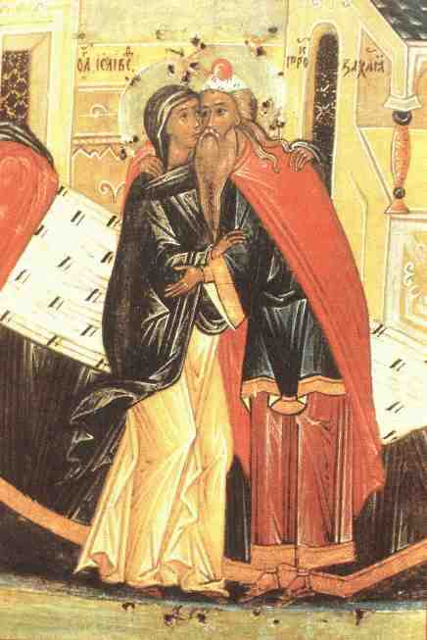
24-25 ст. «После сих дней зачала Елисавета, жена его, и таилась пять месяцев и говорила: так сотворил мне Господь во дни сии, в которые призрел на меня, чтобы снять с меня поношение между людьми».
Таение Елисаветы - особая сосредоточенность Елисаветы на том, что происходило в ней

Slide 24
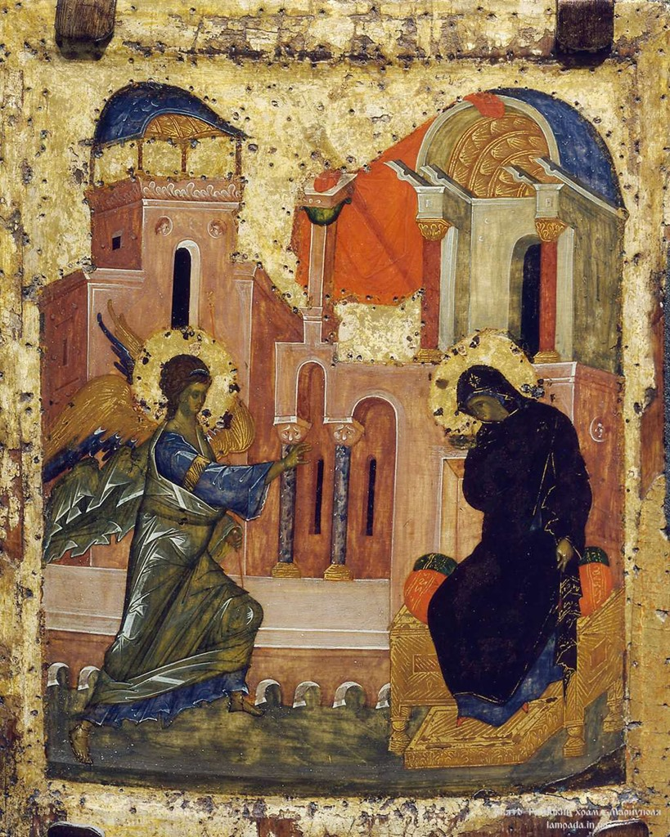
Благовещение Деве Марии
Лк. 1, 26-38

Slide 25
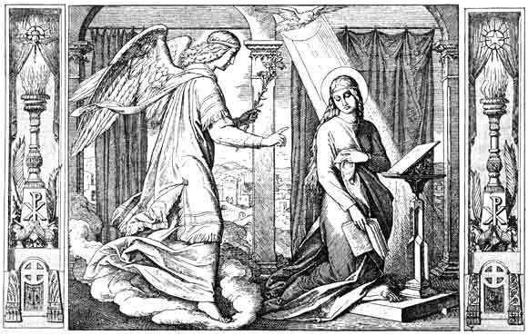
Благовещение Деве Марии о рождении Господа (Лк. 1, 26 - 38)
26. В шестой же месяц послан был Ангел Гавриил от Бога в город Галилейский, называемый Назарет,
27. к Деве, обрученной мужу, именем Иосифу, из дома Давидова; имя же Деве: Мария.
28. Ангел, войдя к Ней, сказал: радуйся, Благодатная! Господь с Тобою; благословенна Ты между женами.
29. Она же, увидев его, смутилась от слов его и размышляла, что бы это было за приветствие.
30. И сказал Ей Ангел: не бойся, Мария, ибо Ты обрела благодать у Бога;
31. и вот, зачнешь во чреве, и родишь Сына, и наречешь Ему имя: Иисус.
32. Он будет велик и наречется Сыном Всевышнего, и даст Ему Господь Бог престол Давида, отца Его;
33. и будет царствовать над домом Иакова во веки, и Царству Его не будет конца.
34. Мария же сказала Ангелу: как будет это, когда Я мужа не знаю?
35. Ангел сказал Ей в ответ: Дух Святый найдет на Тебя, и сила Всевышнего осенит Тебя; посему и рождаемое Святое наречется Сыном Божиим.
36. Вот и Елисавета, родственница Твоя, называемая неплодною, и она зачала сына в старости своей, и ей уже шестой месяц,
37. ибо у Бога не останется бессильным никакое слово.
38. Тогда Мария сказала: се, Раба Господня; да будет Мне по слову твоему. И отошел от Нее Ангел.

Slide 26
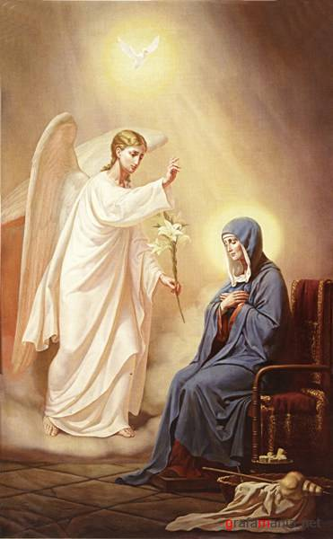
26-27 стихи: «В шестой же месяц послан был Ангел Гавриил от Бога в город Галилейский, называемый Назарет, к Деве, обрученной мужу, именем Иосифу, из дома Давидова; имя же Деве: Мария».
месяц «шестой», считая от времени зачатия Иоанна
Мария с евр. «госпожа» («сильная», «прекрасная»)

Slide 27
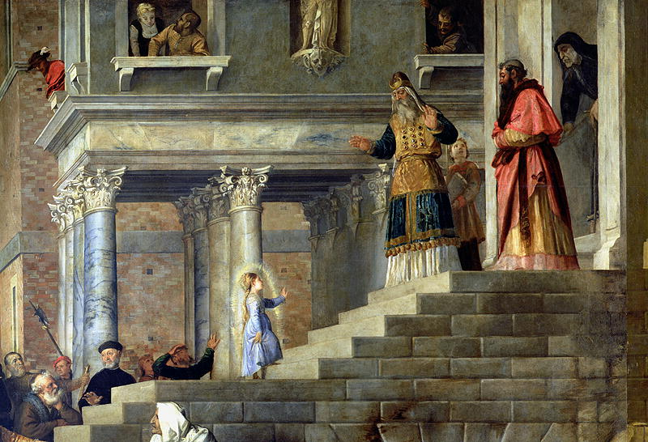
Введение во храм младенца Марии

Slide 28
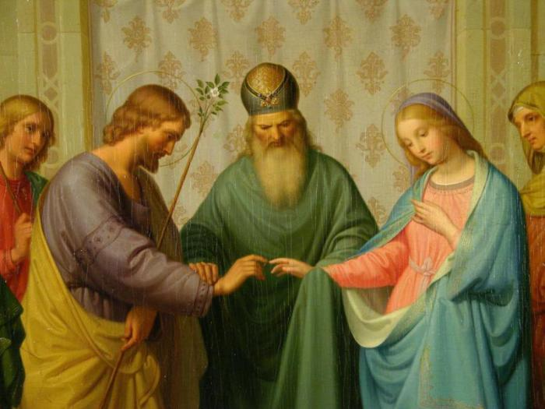
Для сохранения девства Пресвятую Деву обручили Ее родственнику, известному своей праведной жизнью, восьмидесятилетнему старцу Иосифу, который под именем мужа должен был быть Ее попечителем.

Slide 29
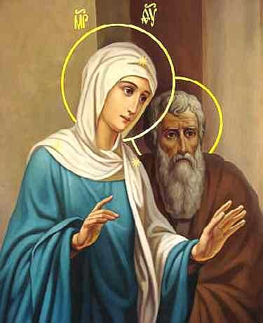
Иосиф был плотником и жил в Назарете, куда и отправился с Пресвятой Девой после обручения.

Slide 30
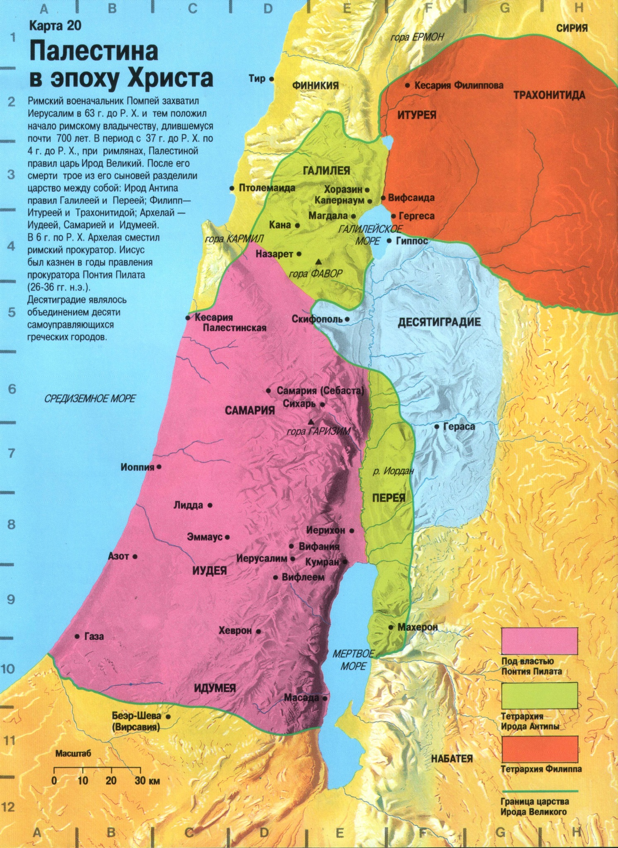

Slide 31

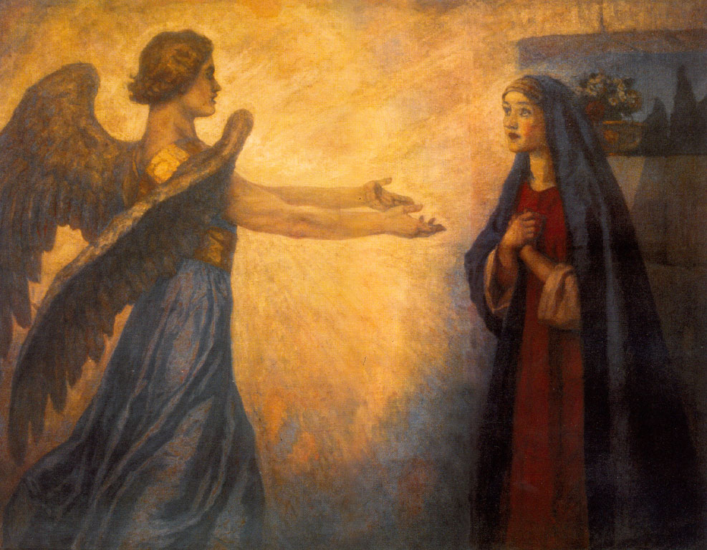
28 -29 стихи: «Ангел, войдя к Ней, сказал: радуйся, Благодатная! Господь с Тобою; благословенна Ты между женами. Она же, увидев его, смутилась от слов его и размышляла, что бы это было за приветствие».
«Радуйся» – обычное приветствие при встрече на Востоке
«Благодатная», то есть удостоившаяся особых милостей от Бога
Дева смущается не от неверия и сомнения, а, как Дева в высшей степени смиренная, смущается только чрезвычайностью похвалы, какой удостоилась от Ангела

Slide 32
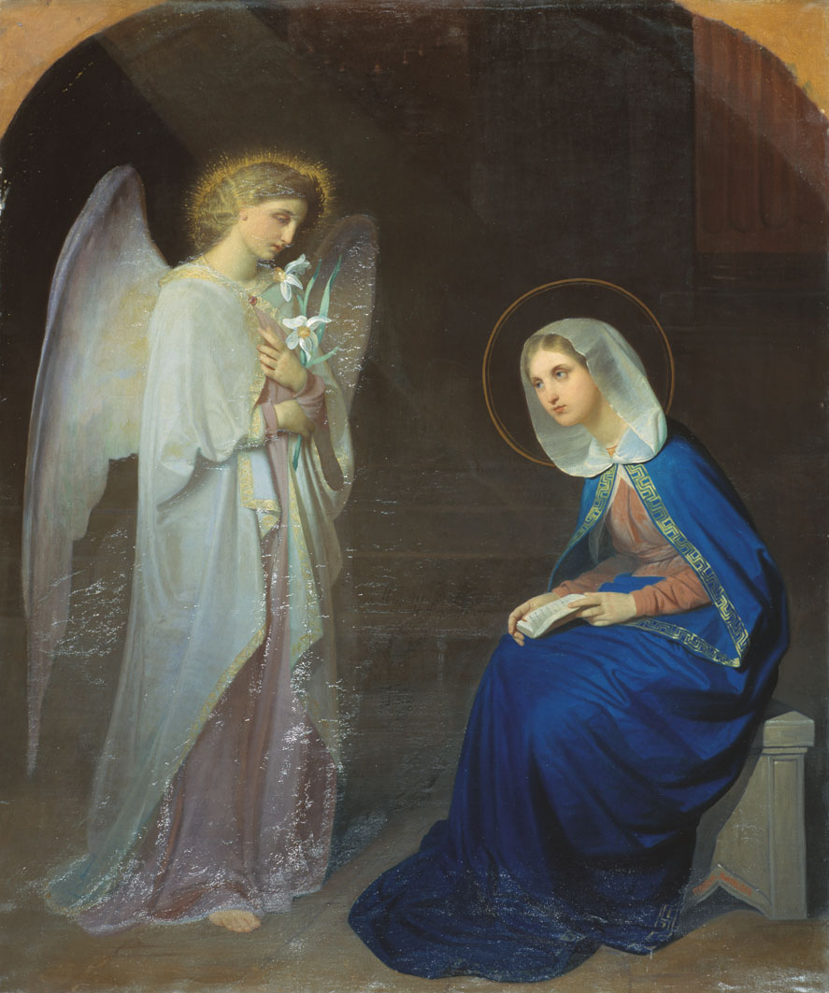
30-33 стихи: «И сказал Ей Ангел: не бойся, Мария, ибо Ты обрела благодать у Бога; и вот, зачнешь во чреве, и родишь Сына, и наречешь Ему имя: Иисус. Он будет велик и наречется Сыном Всевышнего, и даст Ему Господь Бог престол Давида, отца Его; и будет царствовать над домом Иакова во веки, и Царству Его не будет конца.
Блж. Феофилакт: «Как же говорится, что Он воссел на престоле Давидовом? Слушай. Давид был меньший между братьями своими; и Господь был в презрении и поношении как любящий есть и пить вино, и сын плотника, и в бесчестии даже у Своих братьев, сыновей Иосифовых. «Ибо и братья Его, - сказано, - не веровали в Него» (Ин. 7, 5). Давид, несмотря на благотворительность, был гоним; и на Господа, творящего чудеса, клеветали и бросали камни. Давид победил и воцарился кротостью; и Господь воцарился, приняв крест по кротости. Итак, видишь ли, в каком смысле говорится, что Он воссел на престоле Давидовом?».
Мессия как царь должен быть потомком царя Давида по плоти
Господь принял духовное царствование, которое будет вечным
«Дом Иакова» все уверовавшие как из евреев, так точно и из других народов
Иисус с евр. «Господь спасает» («спасение от Бога»)

Slide 33
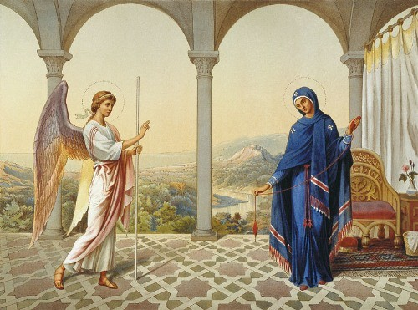
34-35 стихи: «Мария же сказала Ангелу: как будет это, когда Я мужа не знаю? Ангел сказал Ей в ответ: Дух Святый найдет на Тебя, и сила Всевышнего осенит Тебя; посему и рождаемое Святое наречется Сыном Божиим».
Вопрос Девы не из-за неверия, как у Захарии, а из желания узнать , каким образом совершится сказанное Ангелом, ведь Она дала обет девства на всю жизнь
Рождение Иисуса Христа происходит сверхъестественным образом, действием
Святого Духа
Блж. Феофилакт: ««Дух Святый, - говорит, - найдет на Тебя», устрояя утробу Твою плодоносной и созидая плоть для единосущного Слова. «И сила Всевышнего, - Сын Божий, ибо Христос есть сила Божия (1 Кор. 1, 24), - осенит Тебя», то есть покроет Тебя, окружит Тебя со всех сторон. Ибо как птица осеняет совершенно своих птенцов, накрывая своими крыльями, так сила Божия объяла Деву совершенно».
Блж. Феофилакт: «Дева сказала: «кaк будет это» не потому, что она как бы не поверила, но потому, что она, как мудрая и разумная, желала узнать образ настоящего события, ибо ничего подобного не было прежде сего и ни после сего не будет. Поэтому и Ангел прощает Ей и не осуждает как Захарию, но еще объясняет образ события».
Прп. Иоанн Дамаскин: «Сын Божий, говорит святой Иоанн Дамаскин, из пречистых и девственных кровей образовал Себе начаток нашего естества, плоть, оживленную душой словесной и разумной, но образовал не из семени, а творчески»

Slide 34
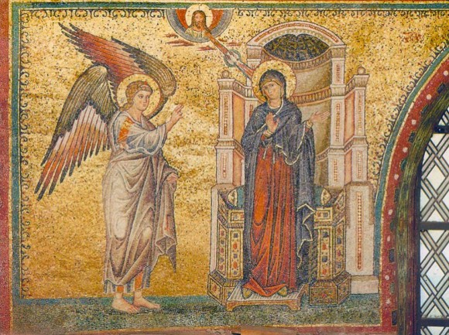
36-37 стихи: «Вот и Елисавета, родственница Твоя, называемая неплодною, и она зачала сына в старости своей, и ей уже шестой месяц, ибо у Бога не останется бессильным никакое слово».
Доказательство истинности слов Ангела – разрешение от неплодства Елисаветы
Елисавета и Мария были двоюродными сестрами

Slide 35
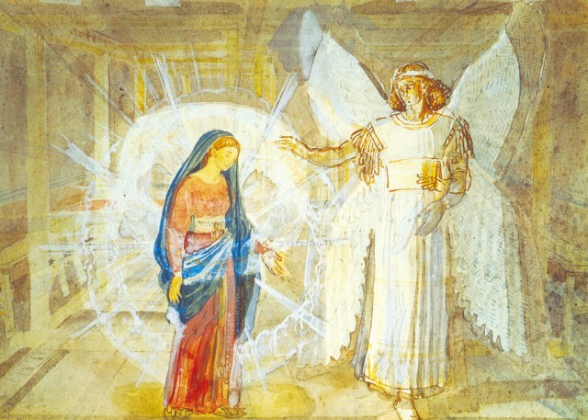
38 стих: «Тогда Мария сказала: се, Раба Господня; да будет Мне по слову твоему. И отошел от Нее Ангел».
«Я - доска живописца; пусть пишет живописец, что он хочет; пусть творит Господь, что Ему угодно»
Блж. Феофилакт
Согласие Пресвятой Девы на благовестие Ангела – момент зачатия Иисуса Христа, момент Боговоплощения

Slide 36
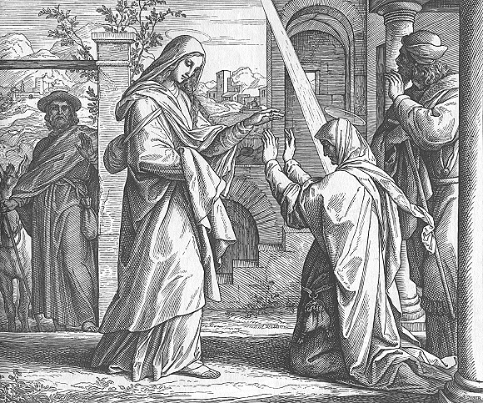
39 Встав же Мария во дни сии, с поспешностью пошла в нагорную страну, в город Иудин,
40 и вошла в дом Захарии, и приветствовала Елисавету.
41 Когда Елисавета услышала приветствие Марии, взыграл младенец во чреве ее; и Елисавета исполнилась Святаго Духа,
42 и воскликнула громким голосом, и сказала: благословенна Ты между женами, и благословен плод чрева Твоего!
43 И откуда это мне, что пришла Матерь Господа моего ко мне?
44 Ибо когда голос приветствия Твоего дошел до слуха моего, взыграл младенец радостно во чреве моем.
45 И блаженна Уверовавшая, потому что совершится сказанное Ей от Господа.
46 И сказала Мария: величит душа Моя Господа,
47 и возрадовался дух Мой о Боге, Спасителе Моем,
48 что призрел Он на смирение Рабы Своей, ибо отныне будут ублажать Меня все роды;
49 что сотворил Мне величие Сильный, и свято имя Его;
50 и милость Его в роды родов к боящимся Его;
51 явил силу мышцы Своей; рассеял надменных помышлениями сердца их;
52 низложил сильных с престолов, и вознес смиренных;
53 алчущих исполнил благ, и богатящихся отпустил ни с чем;
54 воспринял Израиля, отрока Своего, воспомянув милость,
55 как говорил отцам нашим, к Аврааму и семени его до века.
56 Пребыла же Мария с нею около трех месяцев, и возвратилась в дом свой.
Свидание Пресвятой Девы Марии с Елисаветой (Лк. 1,39-56)

Slide 37
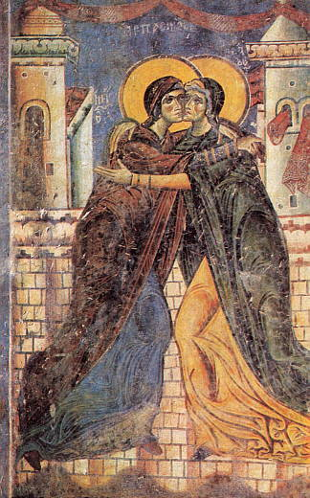
39-40 стихи: «Встав же Мария во дни сии, с поспешностью пошла в нагорную страну, в город Иудин, и вошла в дом Захарии, и приветствовала Елисавету».
«С поспешность» - не по неверию, спешит удостоверится в истинности знамения, а радуясь за свою родственницу спешит поздравить ее
По Преданию, город Иудин, в котором жили Захария и Елисавета, был город Иута, близ священнического города Хеврон

Slide 38
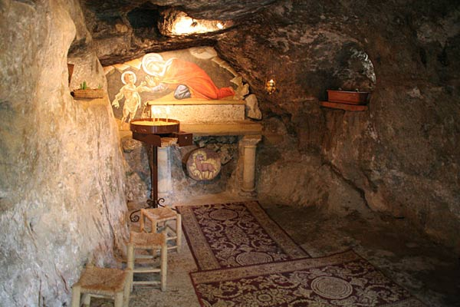
Дом, в котором жили праведный Захария и Елизавета

Slide 39
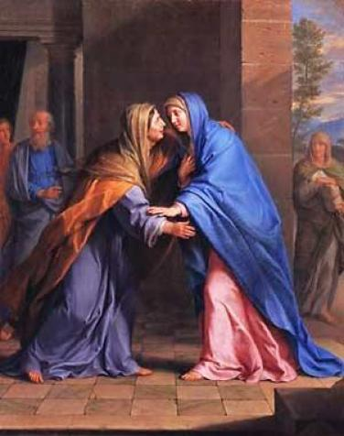
41-45 стихи: «Когда Елисавета услышала приветствие Марии, взыграл младенец во чреве ее; и Елисавета исполнилась Святаго Духа, и воскликнула громким голосом, и сказала: благословенна Ты между женами, и благословен плод чрева Твоего! И откуда это мне, что пришла Матерь Господа моего ко мне? Ибо когда голос приветствия Твоего дошел до слуха моего, взыграл младенец радостно во чреве моем. И блаженна Уверовавшая, потому что совершится сказанное Ей от Господа».
Иоанн Креститель пророчествовал устами Елисаветы , почувствовав уже во чреве матери, близость Того, к Чьему появлению в мире он должен будет подготовить человечество
(блж. Феофилакт)
Исполнение пророчества об Иоанне Предтечи архангела Гавриила

Slide 40
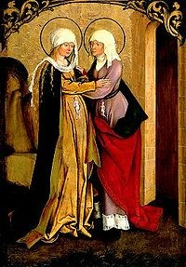
Песнь Пресвятой Богородицы (Лк. 1, 46-55)

Slide 41

«Спасителе моём» – спаситель от греха
46-48 стихи: «И сказала Мария: величит душа Моя Господа, и возрадовался дух Мой о Боге, Спасителе Моем, что призрел Он на смирение Рабы Своей, ибо отныне будут ублажать Меня все роды»
«призрел на смирение» - не добродетель смирения, а низкое, бедное положение, которое занимала Дева в иудейском народе
«ублажать все роды» - прославлять и почитать во всем мире как Матерь Божию, Царицу Небесную

Slide 42
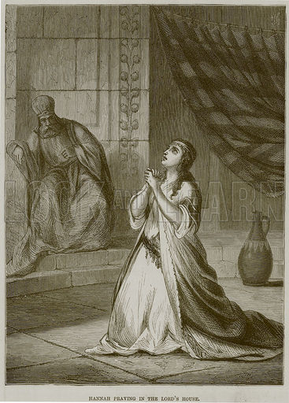
Песнь Анны Пророчицы
(1 Цар. 2, 1)
«И молилась Анна и говорила: возрадовалось сердце мое в Господе; вознесся рог мой в Боге моем; широко разверзлись уста мои на врагов моих, ибо я радуюсь о спасении Твоем».

Slide 43

потому что сотворил для меня величайшее, неслыханное дело: удостоил стать Матерью Бога по Своему Милосердию
49-50 стихи: «что сотворил Мне величие Сильный, и свято имя Его и милость Его в роды родов к боящимся Его»
«Свято имя Господне» - по ветхозаветному богословию, Имя Божие есть откровение существа и силы Божией, это Сам Господь в Своем проявлении пред человечеством.
Показал Свою Силу; «рассеял надменных» бесов, изгнав их из душ человеческих и послав одних в бездну, а других - в свиней. Так же можно разуметь и об иудеях, которых Господь рассеял по всей земле после 70 г. по Р.Х..
51 стих: «явил силу мышцы Своей; рассеял надменных помышлениями сердца их»

Slide 44

Своим пришествием в мир Христос низложил «бесов, которые господствовали над людьми и в душах человеческих имели престолы, покоясь в них». А так же фарисеев, которые были «сильные» среди народа и как учителя, имели престолы, с коих они низложены.
52-53 стих: «низложил сильных с престолов, и вознес смиренных; алчущих исполнил благ, и богатящихся отпустил ни с чем»
«Смиренные» - люди или язычники, которых смирил грех, Христос вознес, даровав им сыноположение. Так же как и алчущих, то есть тех же язычников, исполнил благами от Писаний, а иудеев, богатящихся законом и заповедями, лишил всякого блага.

Slide 45

Господь вступился за народ Израильский и осуществляет все Свои обетования относительно милостей, какие должен был получить народ еврейский.
54-55 стихи: «воспринял Израиля, отрока Своего, воспомянув милость, как говорил отцам нашим, к Аврааму и семени его до века»
«Дева удаляется ради множества имеющих собраться к рождению» (блж. Феофилакт). Удаляется в «дом Свой», то есть Пресвятая Дева еще не жила в доме Иосифа
56 ст.: «Пребыла же Мария с нею около трех месяцев, и возвратилась в дом свой»

Slide 46
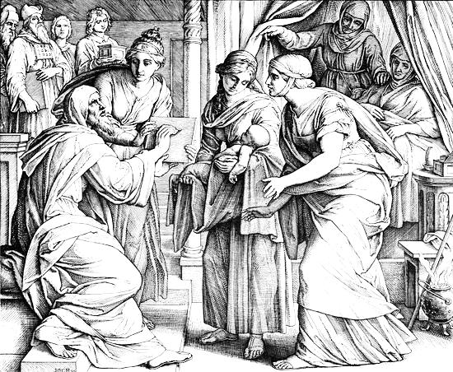
Рождество Иоанна Крестителя (Лк. 1, 57-66)
57. Елисавете же настало время родить, и она родила сына.
58. И услышали соседи и родственники ее, что возвеличил Господь милость Свою над нею, и радовались с нею.
59. В восьмой день пришли обрезать младенца и хотели назвать его, по имени отца его, Захариею.
60. На это мать его сказала: нет, а назвать его Иоанном.
61. И сказали ей: никого нет в родстве твоем, кто назывался бы сим именем.
62. И спрашивали знаками у отца его, как бы он хотел назвать его.
63. Он потребовал дощечку и написал: Иоанн имя ему. И все удивились.
64. И тотчас разрешились уста его и язык его, и он стал говорить, благословляя Бога.
65. И был страх на всех живущих вокруг них; и рассказывали обо всем этом по всей нагорной стране Иудейской.
66. Все слышавшие положили это на сердце своем и говорили: что будет младенец сей? И рука Господня была с ним.

Slide 47
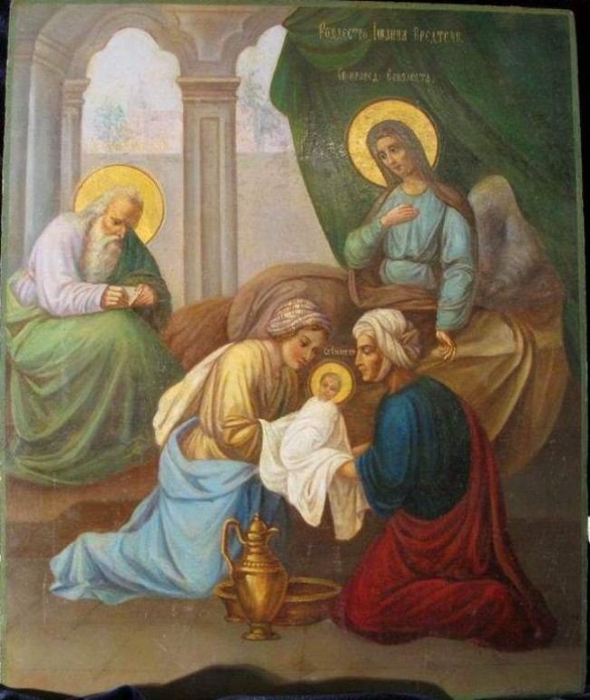
57-58 ст.: «Елисавете же настало время родить, и она родила сына. И услышали соседи и родственники ее, что возвеличил Господь милость Свою над нею, и радовались с нею».

Slide 48
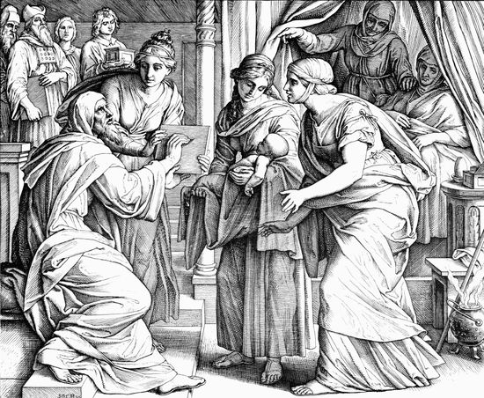
59-63 стихи: «В восьмой день пришли обрезать младенца и хотели назвать его, по имени отца его, Захариею. На это мать его сказала: нет, а назвать его Иоанном. И сказали ей: никого нет в родстве твоем, кто назывался бы сим именем. И спрашивали знаками у отца его, как бы он хотел назвать его. Он потребовал дощечку и написал: Иоанн имя ему. И все удивились».
Елизавета выступает как пророчица (блаж. Феофилакт) и по откровению от Духа Святого, (Е. Зигабен), объявляет свое желание, чтобы сын ее был назван Иоанном.
«Иоанн - значит благодать Божия»

Slide 49
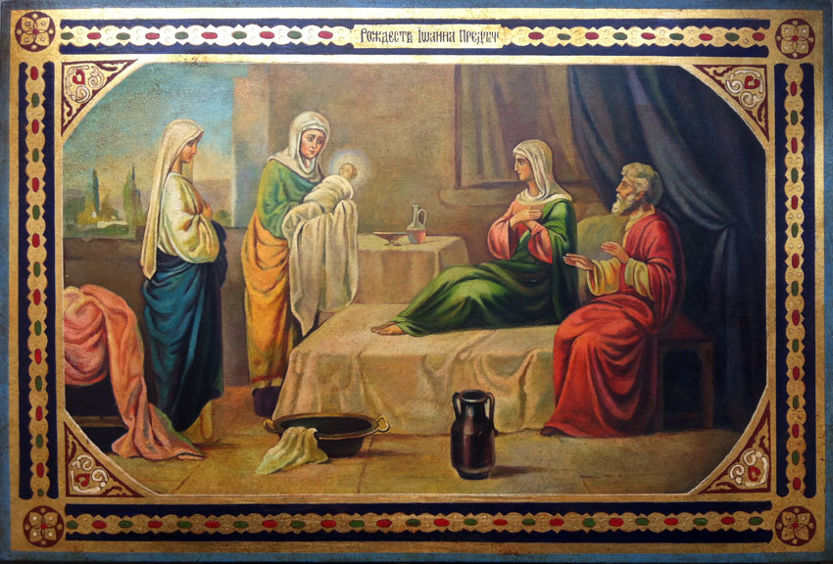
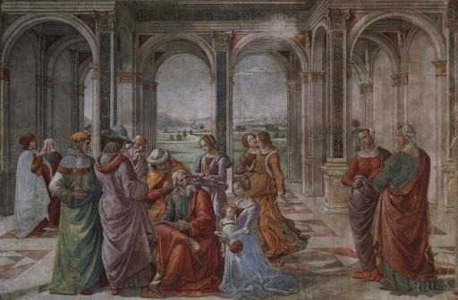
64-66 стиих: «И тотчас разрешились уста его и язык его, и он стал говорить, благословляя Бога. И был страх на всех живущих вокруг них; и рассказывали обо всем этом по всей нагорной стране Иудейской. Все слышавшие положили это на сердце своем и говорили: что будет младенец сей? И рука Господня была с ним».

Slide 50
67. И Захария, отец его, исполнился Святаго Духа и пророчествовал, говоря:
68. благословен Господь Бог Израилев, что посетил народ Свой и сотворил избавление ему,
69. и воздвиг рог спасения нам в дому Давида, отрока Своего,
70. как возвестил устами бывших от века святых пророков Своих,
71. что спасет нас от врагов наших и от руки всех ненавидящих нас;
72. сотворит милость с отцами нашими и помянет святой завет Свой,
73. клятву, которою клялся Он Аврааму, отцу нашему, дать нам,
74. небоязненно, по избавлении от руки врагов наших,
75. служить Ему в святости и правде пред Ним, во все дни жизни нашей.
76. И ты, младенец, наречешься пророком Всевышнего, ибо предъидешь пред лицем Господа приготовить пути Ему,
77. дать уразуметь народу Его спасение в прощении грехов их,
78. по благоутробному милосердию Бога нашего, которым посетил нас Восток свыше,
79. просветить сидящих во тьме и тени смертной, направить ноги наши на путь мира.
80. Младенец же возрастал и укреплялся духом, и был в пустынях до дня явления своего Израилю.
Пророческая песнь Захария (Лк. 1, 67-79)

Slide 51

Захария прославляет Бога за послание в мир Мессии и за спасение Израиля (68-75 ст.)
«Благословен Господь Бог Израилев, что посетил народ Свой и сотворил избавление ему, и воздвиг рог спасения нам в дому Давида, отрока Своего, как возвестил устами бывших от века святых пророков Своих, что спасет нас от врагов наших и от руки всех ненавидящих нас; сотворит милость с отцами нашими и помянет святой завет Свой, клятву, которою клялся Он Аврааму, отцу нашему, дать нам, небоязненно, по избавлении от руки врагов наших, служить Ему в святости и правде пред Ним, во все дни жизни нашей».
«Посетил», т. е. воззрел, обратил Свой милостивый взор.
Воздвиг «рог спасения», т. е. силу спасения или приносящую спасение - Мессию Спасителя
«рог спасения» - как в Ветхом Завете преступники спасались от мстителей, прибегая к жертвеннику всесожжения и хватаясь за его рог, и считались неприкосновенными (3 Цар. 2, 28), так и весь род человеческий, преследуемый грехами, находит себе спасение в Иисусе Христе
Спасение Христово будет не в избавлении от политических врагов, а в даровании истинным верующим возможности служить Богу «в святости и правде»

Slide 52

Захария пророчествует о назначении сына своего - быть Предтечею Господа (76-77ст.)
«И ты, младенец, наречешься пророком Всевышнего, ибо предъидешь пред лицем Господа приготовить пути Ему, дать уразуметь народу Его спасение в прощении грехов их»

Slide 53
Захария в величественных чертах изображает пришествие в мир Миссию и те и блага, какие Он дарует людям.
78-79 ст.: «по благоутробному милосердию Бога нашего, которым посетил нас Восток свыше,
просветить сидящих во тьме и тени смертной, направить ноги наши на путь мира».
Одни толкователи разумеют под «Востоком» Бога, другие - Мессию
Мессия придет для того, чтобы просветить тех, кто пребывают в тяжких бедствиях, как духовных так и телесных и направить их на путь к мирной жизни

Slide 54
80 ст. «Младенец же возрастал и укреплялся духом, и был в пустынях до дня явления своего Израилю».
Иоанн жил в иудейской пустыне до того времени, когда голос Божий призвал его на проповедническое служение Предтечи, где приобретал тот твердый характер, какой он обнаружил впоследствии, ведя строгий образ жизни

Slide 55
Домашнее задание
Прочитать:
Благовестие Иосифу о рождении от Девы Марии Господа (Мф. 1, 18-25).
Рождество Христово. Поклонение пастырей (Лк. 2, 1-20). Обрезание и Сретение Господне (Лк. 2, 23-40).
Поклонение волхвов (Мф. 2, 1-12).
Бегство в Египет. Избиение младенцев, поселение в Назарете (Мф. 2, 13-28).
Отрочество Иисуса Христа. Двенадцатилетний отрок Иисус в Иерусалимском храме (Лк. 2, 41-52).

